Slide 1
오픈소스 SW 개발
202214058 전진혁

Slide 2
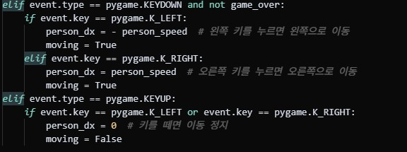
1. 방향키 조작
방향키 조작이 매끄럽지 못함
게임 도중 멈추는 상황 발생
코드를 이벤트 기반이 아닌 상태 기반으로 변경
여러 키를 동시에 누르거나, 순차적으로 떼는 동작도 자연스럽게 처리

Slide 3

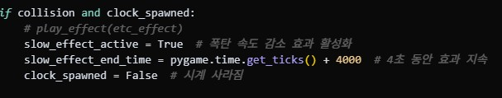


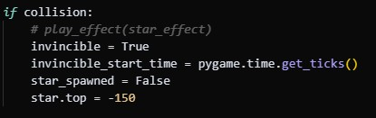

2. 아이템 획득 시 시각적 피드백
아이템 획득 시 아이콘을 통해서만 직관적으로 짐작
텍스트 피드백을 통해 효과에 대한 게임 내 파악이 가능함
별 / 무적 지속시간 표시
하트 / 라이프 추가 텍스트
시계 번개 / 효과 지속 시간 및 효과 발동 텍스트

Slide 4
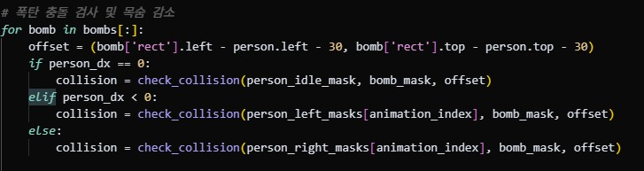
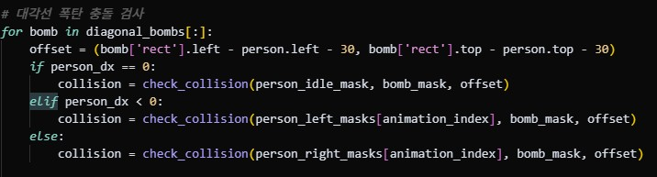
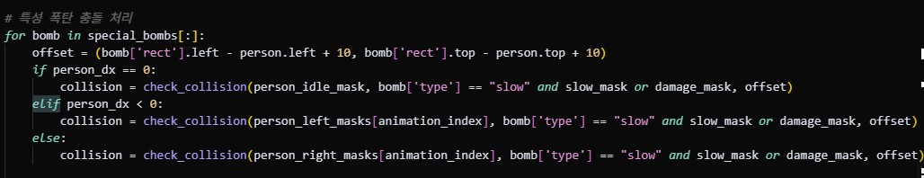
3. 폭탄 히트박스 조정
폭탄 판정이 보이는 것보다 더 넓을 때가 많았음
offset 계산에서 -30을 빼고 있어 실제 이미지 보다 큰 영역에서 충돌을 감지함
최대한 히트박스 범위를 이미지에 맞게 조정

